Slide 1
Vinda da Família Real Portuguesa para o Brasil

Slide 2
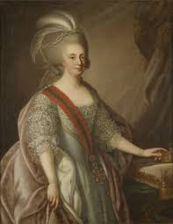
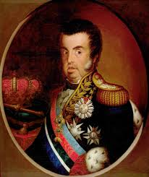

Slide 3
Vinda da Família Real Portuguesa para o Brasil
Aspectos Gerais:
- Anos 1807/08;
- Conceito de Vinda da Família Real Portuguesa para o Brasil → “Processo de Transferência da Corte Real Portuguesa de Lisboa para o Rio de Janeiro”;
- Razão para a Vinda da Família Real Portuguesa para o Brasil → Invasão Francesa sobre Portugal;
- Reflexo da Vinda da Família Real Portuguesa para o Brasil → Avanço do Brasil em direção à Proclamação da Independência

Slide 4
Vinda da Família Real Portuguesa para o Brasil
Desenvolvimento Político:
- Ano 1806 → Bloqueio Continental;
- Ano 1807 → Tratado da Convenção Secreta (Portugal + Inglaterra);
- Ano 1807 → Tratado de Fontainebleau (França + Espanha)
⬇
Transferência da Corte Portuguesa para o Brasil

Slide 5
Vinda da Família Real Portuguesa para o Brasil
Período (Governo) Joanino:
- Anos 1808-1821;
- Conceito de Governo Joanino→ “Período em que o Brasil foi administrado diretamente por D. João (VI)”
- Característica do período→ Implantação de uma Política Administrativa Liberal por D. João VI sobre o Brasil
⬇
Medidas Joaninas

Slide 6
Vinda da Família Real Portuguesa para o Brasil
As Medidas Joaninas:
- Abertura dos Portos às Nações Amigas → Ano 1808 / Liberação das Práticas Comerciais no Brasil Colonial / Fim do Pacto Colonial;
- Tratados de Comércio, Navegação, Diplomacia e Amizade → Ano 1810 / Portugal (Brasil)+Inglaterra / Acordo Comercial e Diplomático / Concessão de benefícios à Inglaterra (Taxas ad Valorem, liberdade Religiosa e Extraterritorialidade Jurídica);
- Expansionismo Territorial Brasileiro→ Invasões sobre a Guiana Francesa e Província Cisplatina em 1809 e 1812 respectivamente / Oportunismo Diplomático;

Slide 7
Vinda da Família Real Portuguesa para o Brasil
- Elevação do Brasil à condição de Reino Unido a Portugal e Algarves → Ano 1815 / Mecanismo Preventivo ao Congresso de Viena / Estabelecimento de Igualdade política entre Brasil e Portugal;
- Adequação Administrativa → Anos 1808-1821 / Fundações (Banco do Brasil, Correios, Escola de Medicina, Academia Militar, Biblioteca dos Reis, Imprensa Régia, Missão Artística Francesa e Jardim Botânico) / Garantia de Emprego Público aos Membros da Corte.

Slide 8
Vinda da Família Real Portuguesa para o Brasil
Fatos de Destaque:
- Revolução Liberal do Porto → Ano 1820 / Cidade do Porto (Portugal)
⬇
. Burguesia + Pequena Nobreza
. Causas (Ausência Monárquica, Presença Inglesa e Liberalismo Joanino)
. Reivindicações (Retorno imediato da Corte, Recolonização do Brasil e Elaboração e Vigor de uma Constituição Portuguesa
▼▼▼
Retorno da Corte a Portugal → Ano 1821 / Mediante pressão da Revolução do Porto / Permanência de D. Pedro no Brasil

Slide 9
FIM

